Slide 1
Równość szans kobiet i mężczyzn
Katowice, marzec 2019 r.

Slide 2
ZASADA RÓWNOŚCI SZANS
w projekcie
Rozwijanie Potencjału Uczenia się
w Małych Wiejskich Szkołach

Slide 3
Płeć biologiczna a płeć kulturowa
Płeć biologiczna (sex) odnosi się do biologicznych różnic między mężczyznami a kobietami, które są uniwersalne i naturalnie niezmienne
Płeć kulturowa (gender) odnosi się do cech nadawanych kobietom i mężczyznom oraz do relacji między nimi kształtowanych przez społeczeństwo.

Slide 4
Gender - płeć kulturowa
społeczne i kulturowe zróżnicowanie między kobietami i mężczyznami
cechy, atrybuty, role społeczne przypisywane kobietom i mężczyznom przez szeroko rozumianą kulturę
dotyczy cech nabytych
zmienia się w czasie
zmienia się w przestrzeni
jest konstruowana i podzielana społecznie

Slide 5
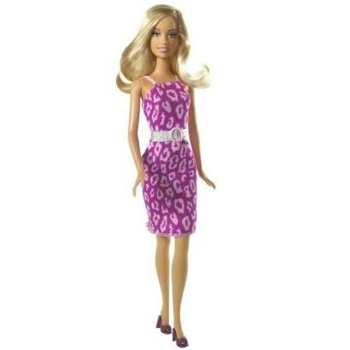
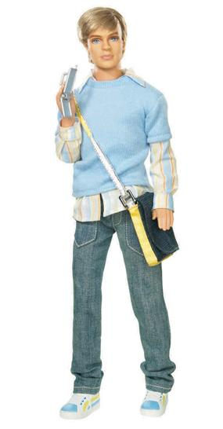
Stereotyp płci
uogólnione przekonania dotyczące tego, jakie są (wszystkie) kobiety i jacy są (wszyscy) mężczyźni
uproszczone opisy „męskiego mężczyzny” i „kobiecej kobiety”, podzielane przez ogół społeczeństwa i powstające w efekcie wychowania i socjalizacji w społeczeństwie

Slide 6
Stereotypy płci
KOBIETY
wrażliwe
uczuciowe
subtelne
ciepłe
troskliwe
mają trudność w podejmowaniu decyzji
uległe
poświęcające się
uczynne
opiekuńcze
MĘŻCZYŹNI
agresywni
niezależni
mało emocjonalni
stanowczy
pewni siebie
silni
dominujący
bezpośredni
aktywni
zaniedbani
głośni

Slide 7
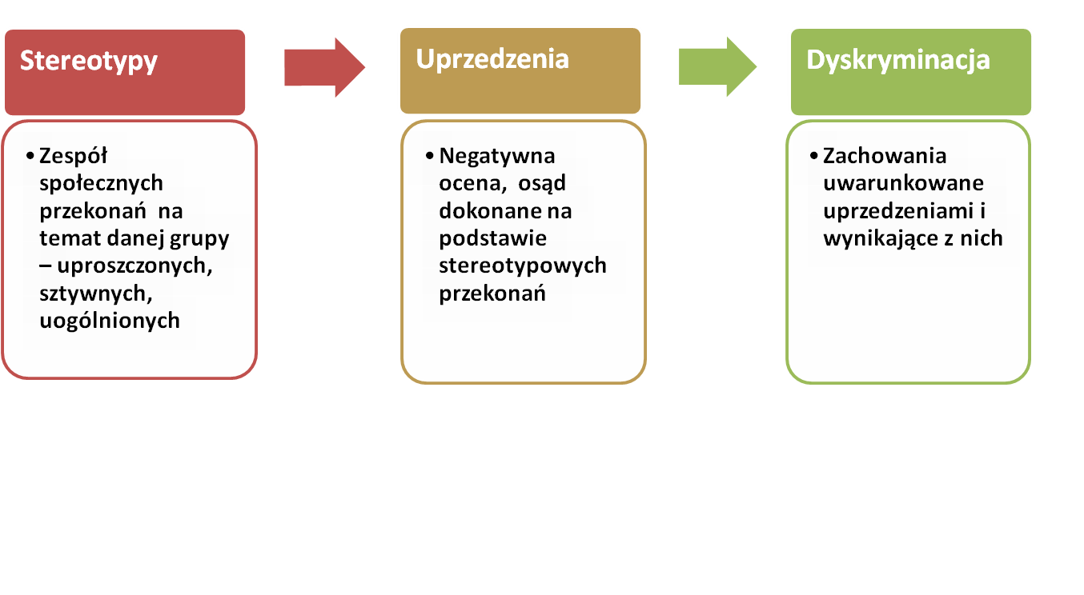
Łańcuch dyskryminacji

Slide 8
Dyskryminacja ze względu na płeć
Oznacza wszelkie zróżnicowanie, wyłączenie lub ograniczenie, którego skutkiem lub celem jest uszczuplenie lub uniemożliwienie jednej z płci korzystania na równi z drugą płcią z zasobów, praw człowieka oraz podstawowych wolności w dziedzinach życia politycznego, gospodarczego, społecznego, kulturalnego, obywatelskiego i innych.

Slide 9
Dyskryminacja bezpośrednia
Każde działanie na niekorzyść pracownika motywowane tzw. cechą prawnie chronioną, czyli jego/ jej płcią, wiekiem, niepełnosprawnością, rasą, religią, narodowością, przekonaniami politycznymi, przynależnością związkową, pochodzeniem etnicznym, wyznaniem, orientacją seksualną, a także ze względu na zatrudnienie na czas określony lub nieokreślony albo w pełnym lub niepełnym wymiarze czasu pracy.
Nie zależy od motywacji lub zamiaru osoby dyskryminującej – ważny jest sam fakt mniej korzystnego potraktowania.

Slide 10
Dyskryminacja pośrednia – Kodeks Pracy
Zachodzi, kiedy na skutek pozornie neutralnego postanowienia, kryterium lub podjętego działania konkretna grupa pracowników zostaje poszkodowana, a przyczyną jest fakt przynależenia do grupy społecznej, chronionej na gruncie Kodeksu pracy (np. kobiety, mężczyźni, osoby niepełnosprawne, wyznawcy określonej religii itd.)

Slide 11
Molestowanie seksualne – Kodeks Pracy
forma dyskryminacji ze względu na płeć
zachowanie o charakterze seksualnym lub odnoszące się do płci pracownika, którego celem lub skutkiem jest naruszenie godności lub poniżenie albo upokorzenie pracownika
stworzenie zastraszającej, wrogiej, poniżającej, upokarzającej lub uwłaczającej atmosfery
na zachowanie to mogą się składać fizyczne, werbalne lub pozawerbalne elementy
warunkiem stwierdzenia, że doszło do molestowania, jest wyrażony sprzeciw osoby molestowanej

Slide 12
Obszar dyskryminacji - edukacja
stereotypowa zawartość podręczników – dziewczynki bierne chłopcy aktywni, jeden model rodziny, brak informacji o przemocy
stereotypowe postawy nauczycieli – mała wiedza o gender
struktura szkolnictwa – feminizacja sektora
„Szklany sufit” – im wyższy szczebel edukacji tym mniej kobiet u władzy.

Slide 13
Zatrudnienie w szkołach

Slide 14
Stanowiska kierownicze

Slide 15
Obszary dyskryminacji – rynek pracy
segregacja pozioma – niski prestiż sektorów sfeminizowanych
segregacja pionowa – „szklane zjawiska” – im wyższy szczebel, tym mniej kobiet
stereotypy płci – postrzeganie kobiet jako mniej dyspozycyjnych i gorszych pracowników
różnice w wynagrodzeniach – ok. 20% na tym samym stanowisku
nieodpłatna praca kobiet – małe zaangażowanie mężczyzn w obowiązki domowe
trudności w godzeniu życia zawodowego z prywatnym

Slide 16
Rynek pracy
W Polsce występuje wyraźna dysproporcja (na niekorzyść Polek) w liczbie kobiet i mężczyzn wynagradzanych w poszczególnych przedziałach płacowych.
35% Polek zarabia poniżej 3000 PLN, podczas gdy tak wynagradzanych jest 20% panów.
Duże różnice występują również wśród najlepiej zarabiających Polaków.
Powyżej 8 000 PLN wynagradzanych jest 15% mężczyzn i tylko 8% kobiet.

Slide 17
Rynek pracy
Więcej niż 20 000 PLN zarabia 2% mężczyzn i jedynie 0,8% kobiet
Kobiety w Polsce zarabiają mniej niezależnie od zajmowanego stanowiska
Na najwyższym szczeblu zarządzania polscy mężczyźni zarabiają o 67% więcej niż kobiety.

Slide 18
MIT polityki równości płci
Mit 1 – Polityka równości ma doprowadzić do tego, żeby kobiety i mężczyźni stali się tacy sami.
Mit 2 – Polityka równości płci oznacza, że powinniśmy zawsze zachować parytet 50/50.
Mit 3 – Polityka równości płci jest dla kobiet, robiona przez kobiety (a właściwie feministki) i dyskryminuje mężczyzn.

Slide 19
Cele strategiczne równości płci
równy stopień niezależności ekonomicznej kobiet i mężczyzn
godzenie życia prywatnego i zawodowego
równe uczestnictwo w podejmowaniu decyzji
eliminowanie stereotypów związanych z płcią
propagowanie równości płci w stosunkach zewnętrznych oraz polityce rozwojowej

Slide 20
Ramy prawne
Traktat Amsterdamski
Art. 2 „Zadaniem Wspólnoty jest (…) popieranie równości mężczyzn i kobiet.”
Art. 3 „We wszystkich działaniach Wspólnota zmierza do zniesienia nierówności oraz wspierania równości mężczyzn i kobiet.”
Art. 13 „Rada (…) może podjąć środki niezbędne w celu zwalczania wszelkiej dyskryminacji ze względu na płeć, rasę lub pochodzenie etniczne, religię lub światopogląd, niepełnosprawność, wiek lub orientację seksualną”.

Slide 21
Ramy prawne
Traktat Amsterdamski
Art. 141 „W celu zapewnienia pełnej równości między mężczyznami i kobietami w życiu zawodowym zasada równości traktowania nie stanowi przeszkody dla Państwa Członkowskiego w utrzymaniu lub przyjmowaniu środków przewidujących specyficzne korzyści, zmierzające do ułatwienia wykonywania działalności zawodowej przez osoby płci niedostatecznie reprezentowanej bądź zapobiegania niekorzystnym sytuacjom w karierze zawodowej i ich kompensowania.”

Slide 22
Ramy prawne
Rozporządzenie Rady 1083/2006 Europejski Fundusz Rozwoju Regionalnego Europejski Fundusz Społeczny i Fundusz Spójności
Art. 16 Równość między mężczyznami i kobietami i niedyskryminacja „Państwa członkowskie i Komisja zapewniają wsparcie zasady równości mężczyzn i kobiet oraz uwzględniania problematyki płci na poszczególnych etapach wdrażania funduszy.”

Slide 23
Ramy prawne dla zasady równości
Rozporządzenie Rady i Parlamentu Europejskiego 1081/2006 Europejski Fundusz Społeczny
-- Art. 2 Zadania „EFS uwzględnia priorytety i cele Wspólnoty w dziedzinach (…) wspierania równości kobiet i mężczyzn i niedyskryminacji”
Art. 3 Zakres pomocy
„EFS wspiera działania (…) poprzez promowanie włączania do głównego nurtu polityki oraz podejmowania konkretnych działań mających na celu poprawę dostępu do zatrudnienia, zwiększanie trwałego uczestnictwa kobiet w zatrudnieniu i rozwoju ich kariery oraz zmniejszenie segregacji ze względu na płeć na rynku pracy, w tym poprzez oddziaływanie na bezpośrednie i pośrednie przyczyny różnic w wynagrodzeniu kobiet i mężczyzn”.

Slide 24
Ramy prawne dla zasady równości
Rozporządzenie Rady i Parlamentu Europejskiego 1081/2006 Europejski Fundusz Społeczny
Art. 6 Równość płci i równość szans
„Państwa członkowskie zapewniają włączenie do programów operacyjnych opisu sposobu, w jaki równość płci i równość szans są wspierane w ramach przygotowywania, realizacji, monitorowania i oceny programów operacyjnych. Państwa członkowskie wspierają zrównoważony udział kobiet i mężczyzn w zarządzaniu programami operacyjnymi i w ich realizacji na poziomie lokalnym, regionalnym i krajowym…”

Slide 25
Ramy prawne dla zasady równości
Rozporządzenie Rady i Parlamentu Europejskiego 1081/2006 Europejski Fundusz Społeczny
Art. 10 Sprawozdania „Roczne i końcowe sprawozdania (…) zawierają podsumowanie realizacji takich elementów jak:
włączanie problematyki równości płci do głównego nurtu polityki, a także realizacja wszelkich konkretnych działań związanych z równouprawnieniem”.

Slide 26
Ramy prawne dla zasady równości
Rozporządzenie Rady i Parlamentu Europejskiego 1081/2006 Europejski Fundusz Społeczny
Wstęp - pkt. 16
Podejściu polegającemu na włączaniu problematyki równości płci do głównego nurtu polityki (gender mainstreaming) powinny towarzyszyć konkretne działania w celu zwiększenia trwałego udziału kobiet w zatrudnianiu oraz rozwoju ich kariery.

Slide 27
Ramy wykonawcze
Dokument Komisji Europejskiej DG EMPL A1 D/(2006) ESF (2007 – 2013) wspiera równość płci
Zgodnie z Traktatem Amsterdamskim, podejście do równości płci opiera się na dwóch filarach: konkretnych działaniach (specific actions) np. w legislacji i finansowaniu programów oraz polityce równości płci (gender mainstreaming) przyjętej jako narzędzie (…) włączania kwestii związanych z płcią kulturową do każdego etapu tworzenia, planowania, wdrażania i ewaluacji programów.

Slide 28
Gender mainstreaming
Komunikat Komisji Europejskiej z dn. 21/02/1996
„Świadome, systematyczne włączanie problematyki płci do głównego nurtu każdej polityki na wszystkich jej etapach, tj. podczas planowania, realizacji i ewaluacji.”

Slide 29
Cele strategiczne równości płci
równy stopień niezależności ekonomicznej kobiet i mężczyzn
godzenie życia prywatnego i zawodowego
równe uczestnictwo w podejmowaniu decyzji
eliminowanie stereotypów związanych z płcią
propagowanie równości płci w stosunkach zewnętrznych oraz polityce rozwojowej

Slide 30
SMMO a zasada równości szans
Należy do celów strategicznych projektu
Prowadząc zajęcia z uczniami, decyzje podejmujemy z zachowaniem tej zasady
Powinna być uwzględniona w treści zajęć
W raportach należy podawać działania, które zostały podjęte w tym zakresie

Slide 31
SMMO a zasada równości szans
W trakcie zajęć należy podjąć tematykę kobiet, które osiągnęły sukces, nie rezygnując z życia rodzinnego
Mile widziane są spotkania (zajęcia) z rodzicami: mamami i ojcami
Dzień Matki, Dzień Ojca, Święto Rodziny oraz inne uroczystości z udziałem rodziców organizujemy w sposób równościowy

Slide 32
SMMO a zasada równości szans
Każdy nauczyciel realizujący projekt OMS opracowuje 1 scenariusz dotyczący równości szans kobiet i mężczyzn
Scenariusze wysyła (e,mail) do wszystkich szkół realizujących projekt – w celu wymiany doświadczeń oraz do koordynatora
Wszyscy korzystają ze stron www poświęconych równości szans

Slide 33
Strony www
www.wstronedziewczat.org.pl
www.gender.pl
www.ponton.org.pl
www.wendo.org.pl
www.feminoteka.pl
www.haus.pl
www.bezuprzedzen.org
www.crisisintervention.free.ngo.pl

Slide 34
Dziękujemy

